Slide 1
享
享
我
好
吗
项 目 名 称
穗港 IT应用系统开发大赛
2017-5-20
参赛团队
指导老师 : 冯欣悦 段春梅
参赛队员 : 杨艺 董家锋
黎合明 郑浩文
很 高 兴 我 们 在 此 遇 见

Slide 2
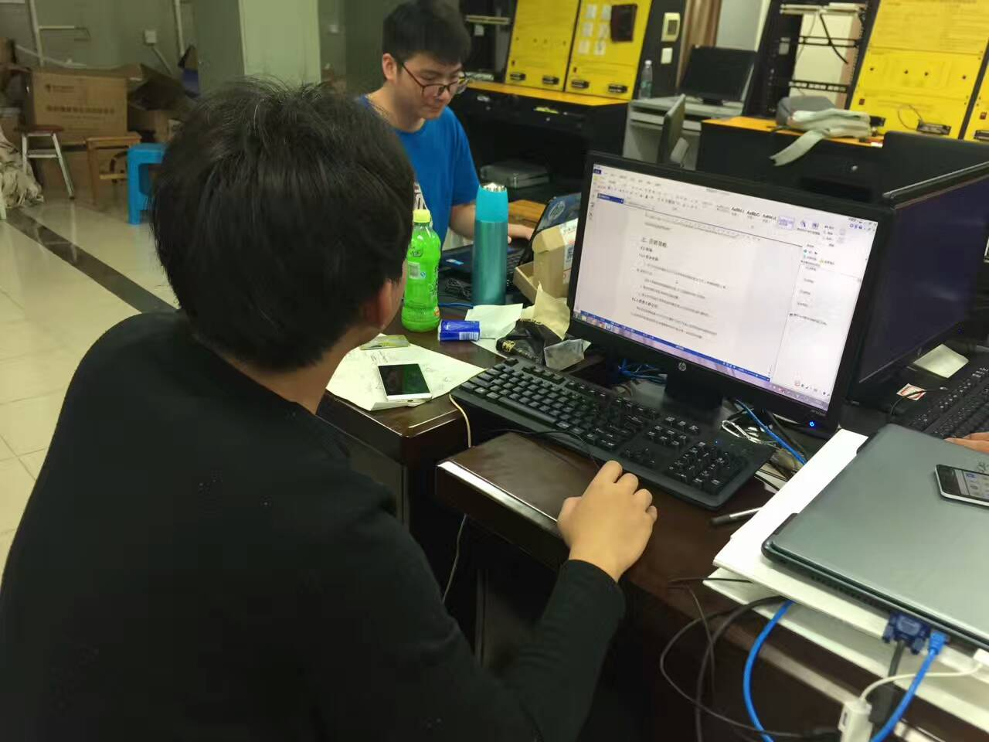
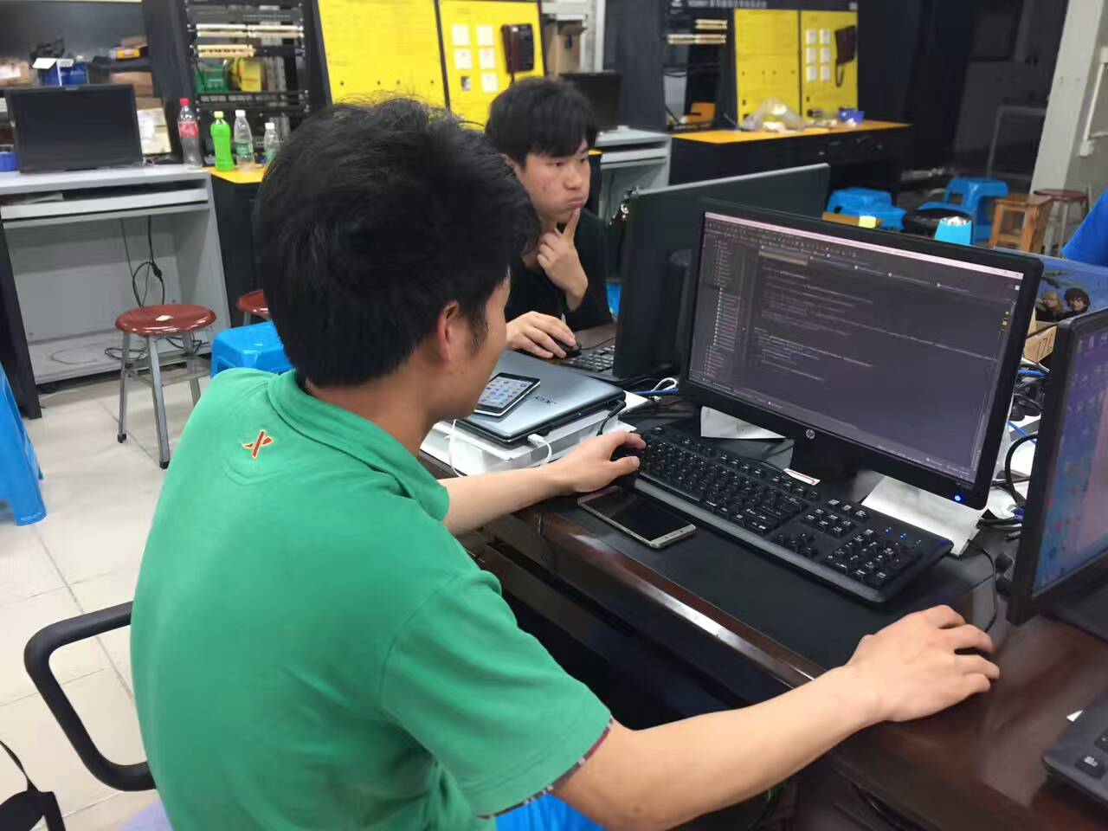
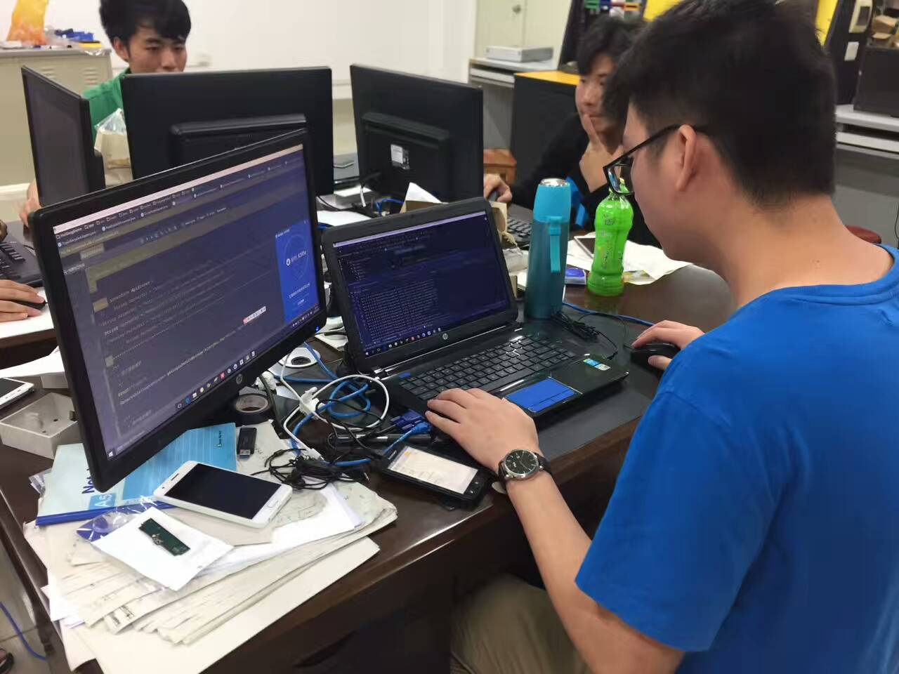
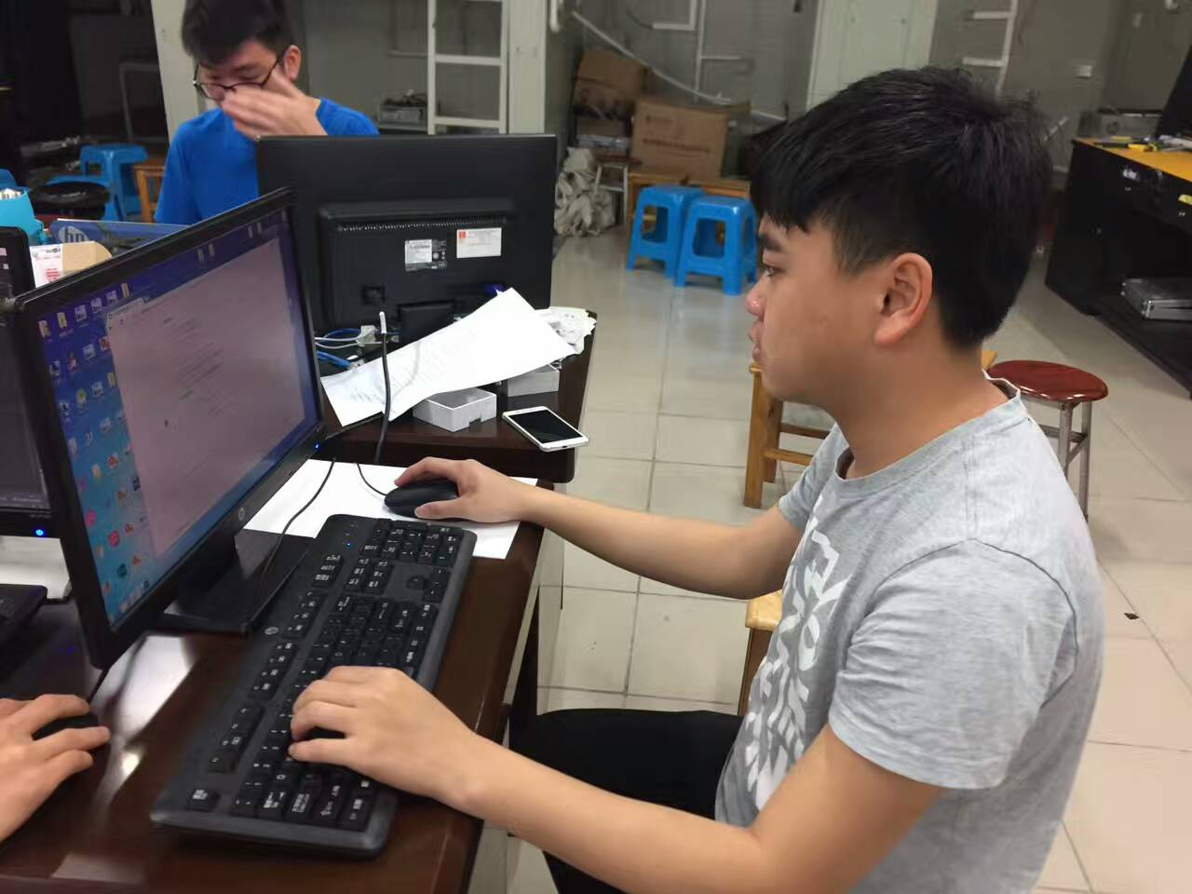
团队介绍
队长 : 杨艺
队员 : 郑浩文
致力于前端开发主要熟悉技术有 : J ava程序 后台数据库 ,UI界面设计, 前端开发等
致力于提供美观专业、准确合适的APP界面,并且完善其功能和逻辑的设计
队员 : 董家锋
队员 : 黎合明
致力于实现已经设计好的UI界面并且呈现出来,实现前端 , 后台和UI界面的Presenter
致力于后台数据库开发,主要熟悉技术有: PHP ,Mysql , Java程序 ,HTML , 微信小程序等

Slide 3




目 录
CONTENTS
设计理念
功能设计
规划与架构
创新特色
市场分析
服务社区
设计创意
社区私房菜
首页
共享
社区
信息管理中心
开发流程
开发进度
关键技术
特色

Slide 4
01
设计理念
市场分析
服务社区
设计创意
社区私房菜

Slide 5




市面餐饮APP
调查
美团, 好豆菜谱 , 下厨房 , 美食天下 , 美食杰 , 掌厨等...
通过对社区的人员调查
01
02
03
04
分 析
结论
互联网+ 餐饮类社区APP 市场有一定开发空间
此类APP 都是以承包制,商业化气息较为浓重, 并且适用人群较为广阔 , 针对性不强 , 在互联网共享经济的时代里, 社区 + 互联网成为了一个大趋势

Slide 6
02
功能设计
首页
共享
社区
信息管理中心
四
大
主
页

Slide 7

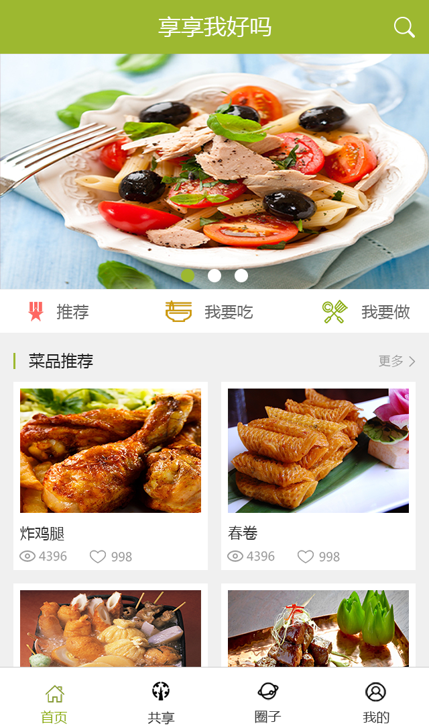
享享我好吗，首页
我要吃
我要做
好吃程度
好吃程度
点赞数
点赞数
色香味俱全
色香味俱全

Slide 8








享享我好吗，信息管理中心
地址管理
我的厨房
我买到的
我的优惠券
我卖出的
个人设置
我的钱包
我的购物车

Slide 9
拓展功能
共享
社区

Slide 10






功能
家政
共享
代收快递
代购
顺风车
二手交易
接送小孩
陪护老人

Slide 11
功能
话题
社区
发布或回复
用户管理
公告

Slide 12
03
规划与架构
开发环境
开发流程
开发进度

Slide 13
开发环境
框架 MVP
Model-View-Presenter，Model提供数据，View负责显示，Presenter负责逻辑的处理.
技术
MVP + RxJava +Retrofit + GPS
开发环境
Android Studio2.3 JDK1.8

Slide 14
APP 开发流程
2
5
撰写<软件概要设计文档>
界面功能,元素设计
1
4
7
撰写<软件需求文档> <API 接口文档>
软件各模块功能设计思维导图
美工设计UI , 开发人员编码, 程序调试
3
6
软件模块划分
项目组内部深入理解需求,并安排相关工作

Slide 15
规划安排进度安排表
Step 01
切片,UI界面设计
Step 03
程序测试,修改
Step 05
思维导图,原型图,框架图,流程图等
安排人员对界面,功能,后台数据库等编程开发
完善并且整理赛前资料
Step 02
Step 04

Slide 16
04
创新特色
特色

Slide 17
特色
03. 密码组合加密
优势 : 提升系统的安全性
04. GPS 定位技术
优势 : 为用户提供选择依据
技术创新
03 创新点
04 创新点
01 创新点
02 创新点
01. 市场的罕见性
优势 : 发展空间大
02. 双重身份 , 用户可以是买家也可以是卖家.
优势 : 新颖性,体验感好
理念创新

Slide 18
A
P
P
展 示

Slide 19
们
谢
平
评
感
公
的
委
Thanks！
指导老师： 冯欣悦 段春梅
答辩人： 董家锋

